Slide 1
Бөлім тақырыбы:
Қос дөңгелекті арбалар және империялар
Сабақ тақырыбы:
Қос дөңгелекті арбаның пайда болуы әлемді қалай өзгертті?

Slide 2
Бүгінгі сабақта:
ежелгі заман тарихындағы мемлекетаралық қатынастарды түсіндіру үшін «империя» ұғымын білу және пайдалану;
басқыншылық соғыстар да қос дөңгелекті арбалар қандай рөл атқарғанын білесіздер

Slide 3
Тірек сөздер
Қос дөңгелекті арба – ертеде әскери көлік ретінде қолданылған, кейін жол жүруге, жүк тасуға арналған көлік түрі.
Империя – (латынша imperium –билік, үстемдік) жер жүзінің әртүрлі бөліктерінде кең-байтақ аумақтарды басып алған ірі отаршыл мемлекет.

Slide 4
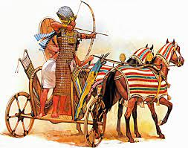
Қос дөңгелекті арбалар
Ерекше өнертабыстың бірі – қос дөңгелекті арба.
Б.з.д. ІV-III мыңжылдық тарда пайда болған деп есептеледі.
Дөңгелектерінде темір сымдары бар екі-төрт жылқы жегілген қолайлы көлік түрі.

Slide 5
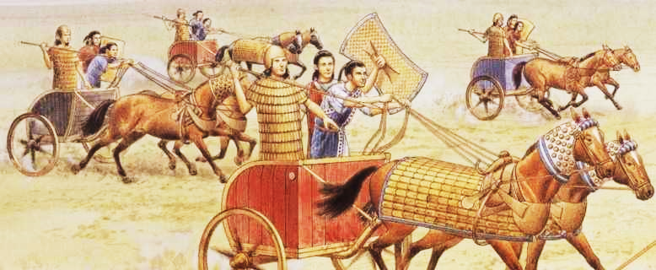
Ерекшелігі:
Садақшылар нысандар дәл анықтай алады;
Жедел қозғалады;
Жерден көтеріңкі орналасқан;
Екі немесе төрт ат жегуге болады;
Жеңіл қозғалатын көлік.

Slide 6
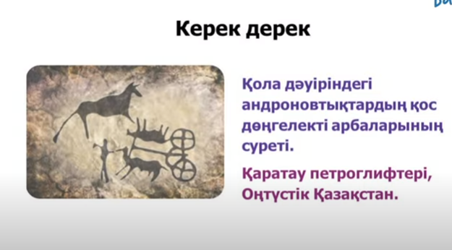
Қола дәуіріндегі андроновтықтардың қос дөңгелекті арбаларының суреті. Қаратау петроглифтері, Оңтүстік Қазақстан

Slide 7
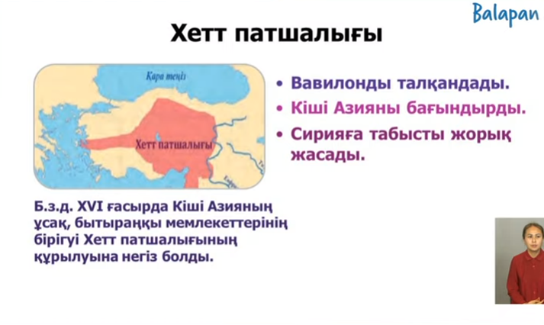
Хетт патшалығы
Б.з.д. XVI ғасырда Кіші Азияның ұсақ бытыраңқы мемлекеттерінің бірігуі Хетт патшалығының құрылуына негіз болды.
Вавилонды талқандады
Сирияға табысты жорық жасады
Кіші Азияның ұсақ мемлекеттерін біріктірді

Slide 8
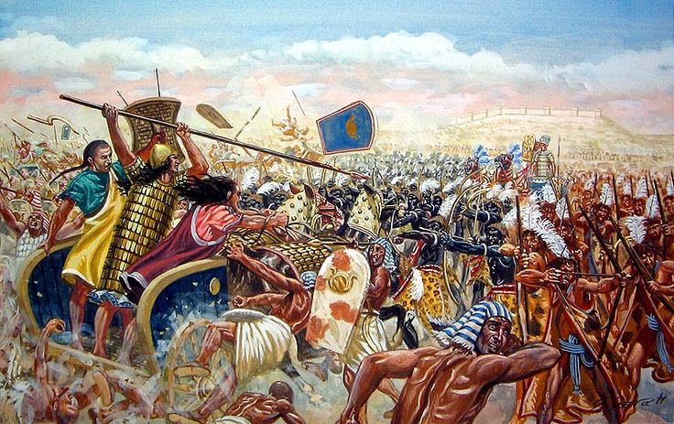
Б.з.д. 1296 ж. Кадеш қаласы түбіндегі қақтығыс ІІ Рамсестің Хеттерге жорық жасауы

Slide 9
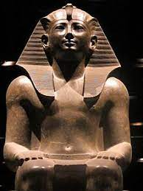
Мысыр патшалығы
Қос дөңгелекті арбасымен әскері көп
Митани империясын бағындырған
Палестина, Сирия, Финикияға соғыс жүргізді
Сирия мен Палестинаны бағындырды
ІІІ Тутмос

Slide 10
1-тапсырма. Империя ұғымына анықтама беріңіздер
Империя
?
?

Slide 11
1-тапсырма жауабы: Империя ұғымына анықтама беріңіздер
Империя
жер жүзінің әртүрлі бөліктерінде кең-байтақ аумақтарды басып алған ірі отаршыл мемлекет.
латынша imperium –билік, үстемдік

Slide 12
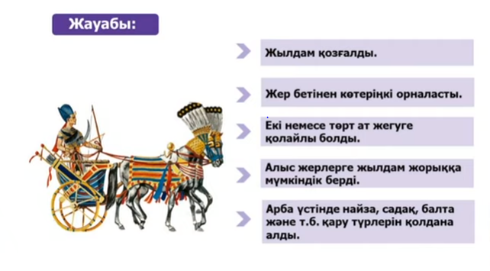
2-тапсырма. Қос дөңгелекті арбаның артықшылығын жазыңыз
?
?
?
?
?

Slide 13
2-тапсырма жауабы: Қос дөңгелекті арбаның артықшылығын жазыңыз
Жылдам қозғалады
Жер бетінен көтеріңкі орналасты
Екі немесе төрт ат жегуге ыңғайлы
Алыс жерлерге жылдам жорыққа мүмкіндік береді
Арба үстінде найза, садақ сияқты қаруларды қолдана алады

Slide 14
Қорытынды
ежелгі заман тарихындағы мемлекетаралық қатынастарды түсіндіру үшін «империя» ұғымын білдіңіздер және пайдаландыңыздар;
басқыншылық соғыстар да қос дөңгелекті арбалар қандай рөл атқарғанын білдіңіздер.

